Slide 1
Modul 6
Prodej ze dvora
Číslo projektu: 2020-1-SK01-KA202-078207

Slide 2
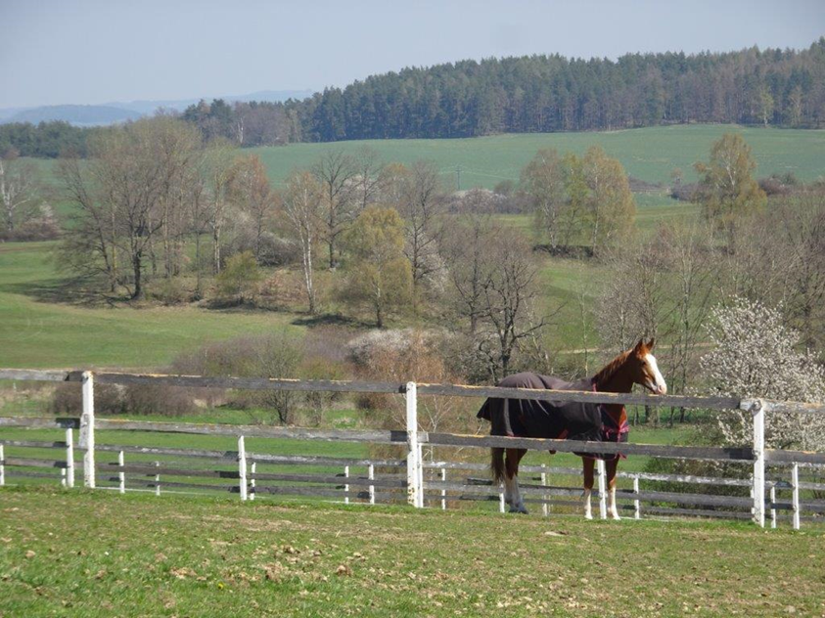
6. Prodej ze dvora
6.1. Význam prodeje ze dvora, regionální produkty
Poslední roky ukazují, že zdánlivě neotřesitelná pozice globalizace ve světovém obchodě je narušena. Problémy, které vedou ke zdražování prakticky všeho souvisí s interkontinentální dopravou, s válkou na Ukrajině, zvyšujícími se cenami energií, neúměrným drancováním přírodních zdrojů, ještě katalyzuje virová pandemie. To, co se před nedávnem zdálo stabilní a neměnné je dnes variabilní a mnohdy i nejisté. Nejen evropské, ale i další země, začínají podporovat domácí výrobce, kteří byli mnohdy na okraji zájmu, protože paradoxně bylo levnější komoditu dovézt z druhého konce světa.
Menší podpora globálního
X
Větší akcent na regionální

Slide 3
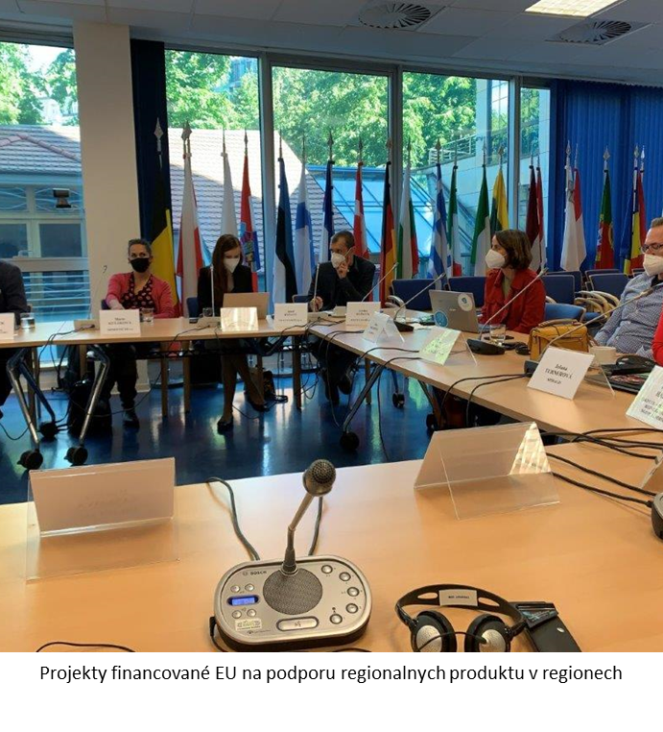
Marketingové a propagační kampaně, ve velké míře podporované státními orgány, začínají spotřebitele přeorientovávat na regionální produkty. To se projevuje zejména propagací značek, které může producent na svoje zboží za určitých, předem daných podmínek, obdržet. Trend se projevuje nejen v jednotlivých státech, ale i na úrovni Evropské unie. Účelem těchto opatření je
podpora
krátkých dodavatelských řetězců
a cirkulární ekonomiky.

Slide 4
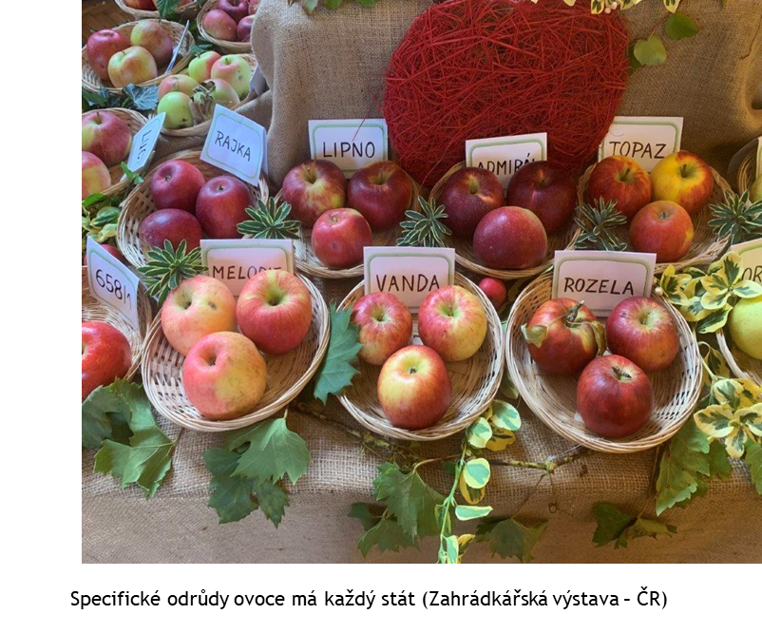
Krátké dodavatelské řetězce (KDŘ) lze definovat jako alternativní způsoby prodeje, které snižují vzdálenost z pole na stůl a přivádí producenty blíže ke konzumentům. Zároveň se posiluje význam místní komunity.
Mezi tyto formy lze zařadit:
farmářské trhy a tržiště,
bedýnkový prodej,
přímý prodej ze dvora / farmy aj.
Tyto formy dodavatelsko-odběratelských vztahů mají příznivé dopady v oblasti environmentální, ekonomické, sociální i v oblasti zdraví a blahobytu a přispívají k udržitelnosti těchto systémů.

Slide 5
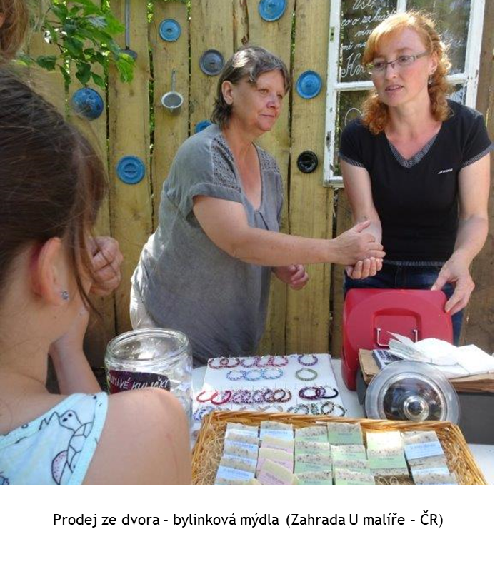
Prodej ze dvora lze vysvětlit jako:
přímé dodávání malého množství produktů v místě výroby
prodej na tržnicích a tržištích
dodávání do místní maloobchodní prodejny, která dodává produkty konečnému spotřebiteli (za místní maloobchodní prodejnu považujeme prodejnu s odpovídajícím sortimentem živočišných produktů, která je z obcí s podobnou maloobchodní prodejnou, nejblíže hospodářství chovatele).

Slide 6
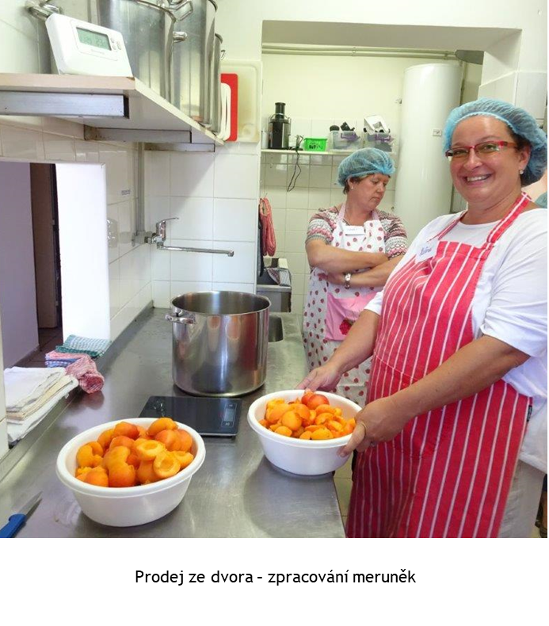
Specifické podmínky pro prodej ze dvora
Prodej potravin ze dvora je upravován vnitrostátním právem, může být nad rámec společného jádra potravinové hygieny ovlivněn řadou norem z dosti rozličných odvětví. Protože zdroje týkající se jednotlivých národních úprav v této souvislosti vyzdvihují pravidla různého charakteru, jsou některá tato zvláštní pravidla v případě jednotlivých zemí vyzdvižena.

Slide 8
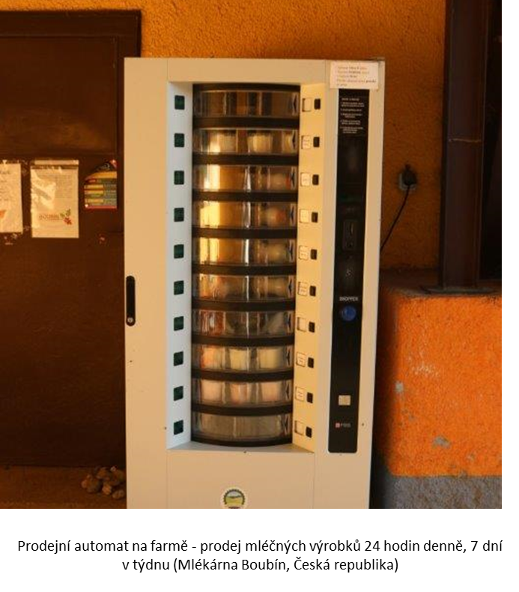
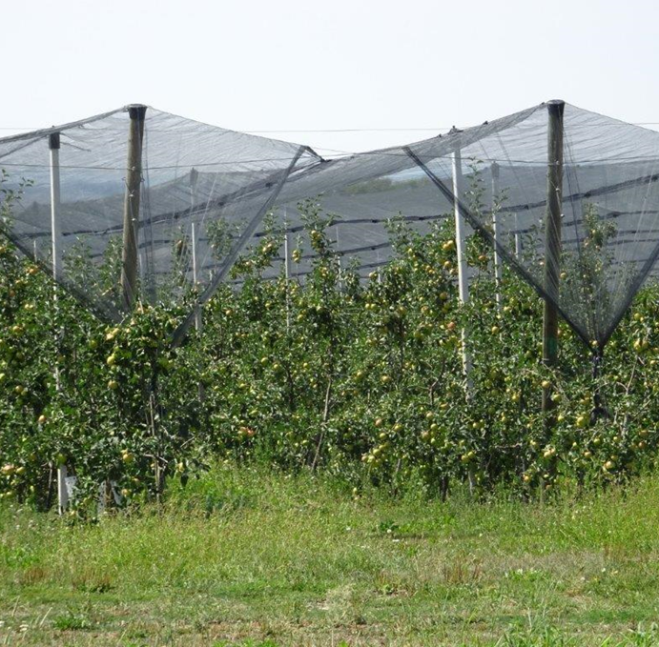
Ve většině států dochází při prodeji ze dvora k uplatnění
výjimky z unijního nařízení o hygieně potravin
Výrobce je odpovědný za bezpečnost a kvalitu potravin uváděných na trh a jejich řádné značení.
I menší ovocné sady zaznamenávají pokrok v pěstebních technologiích (Česká republika)

Slide 9
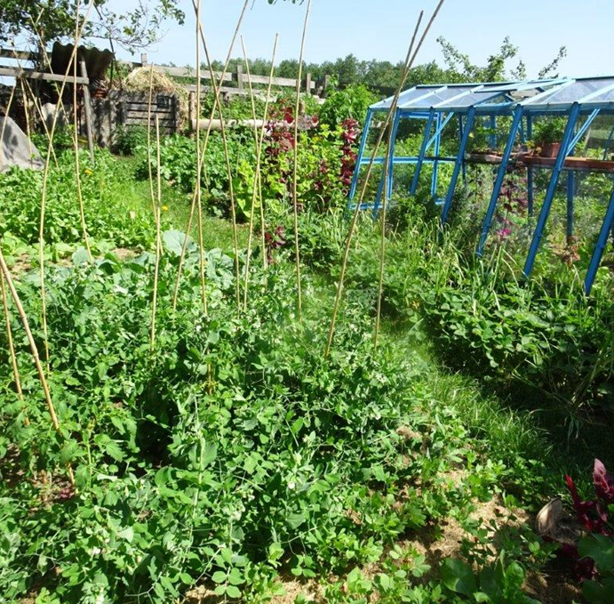
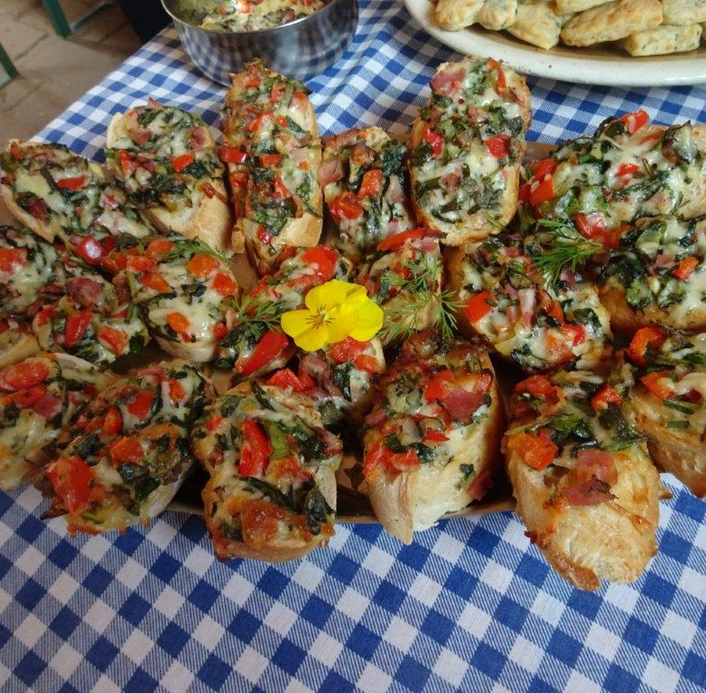
Prodej ze dvora – malá zahrada může poskytnout pestrou celoroční nabídku zeleniny a bylinek (Zahrada U malíře – ČR)
Občerstvení na farmě ze sezónních surovin (SRN)

